Slide 1
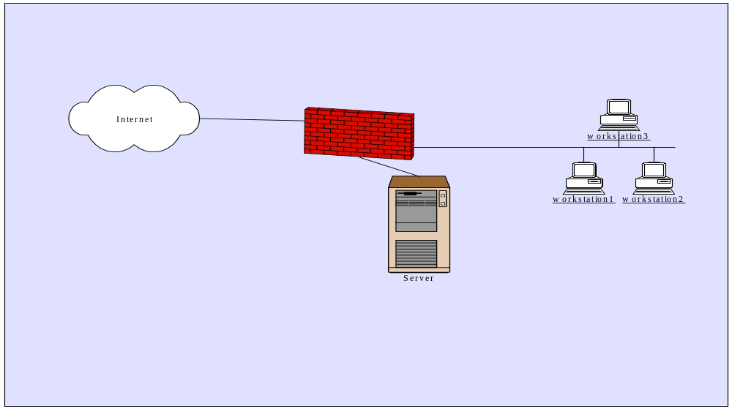
防火墙技术分析
Yawl@docshow.net 2001/03/10

Slide 2
防火墙分类：
包过滤
代理（应用层网关）

Slide 3
代理
两次连接
工作在应用层

Slide 4
直接发出的包：
GET / HTTP/1.1
Accept: */*
Accept-Language: zh-cn
Accept-Encoding: gzip, deflate
User-Agent: Mozilla/4.0 (compatible; MSIE 5.01; Windows NT 5.0)
Host: www.lisoleg.net
Connection: Keep-Alive

Slide 5
发往代理的包：
GET http://www.lisoleg.net/ HTTP/1.1
Accept: image/gif, image/x-xbitmap, image/jpeg, image/pjpeg, application/vnd.ms-powerpoint, application/msword, */*
Accept-Language: zh-cn
Accept-Encoding: gzip, deflate
If-Modified-Since: Thu, 14 Dec 2000 07:24:52 GMT
If-None-Match: "8026-185-3a3875c4"
User-Agent: Mozilla/4.0 (compatible; MSIE 5.01; Windows NT 5.0)
Host: www.lisoleg.net
Proxy-Connection: Keep-Alive

Slide 6
包过滤（Packet Filtering）
基于单IP包的检测
缺陷：无状态

Slide 7
增强1-状态检测（Stateful Inspection）
规则表和动态状态表
Ftp的例子：
A 4847->B 21 PORT 192,168,7,60,18,241
B 21->A 4847 PORT command successful.

Slide 8
增强2-地址转换（NAT）
静态NAT
动态NAT
伪装等

Slide 9
增强3-虚拟专用网（VPN）
位置的优越性

Slide 10
Linux下防火墙的实现
2.0 ipfwadm
2.2 ipchains
2.4 iptables(netfilter)

Slide 11
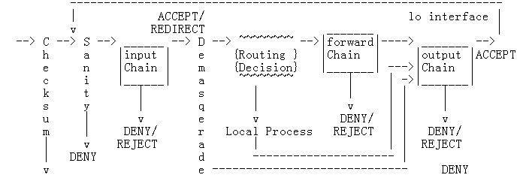
流程（2.2）

Slide 12
流程（2.4）
A Packet Traversing the Netfilter System:
--->[1]--->[ROUTE]--->[3]--->[4]--->
| ^
| |
| [ROUTE]
v |
[2] [5]
| ^
| |
v |

Slide 13
在整个网络栈中的位置：
提炼出的输入检测的代码
转发检测
输出检测（不同的上层协议走不同的流程，因此检测点较多）

Slide 14
实际的匹配
static int
ip_fw_check(struct iphdr *ip, //IP头位置
const char *rif, //出口网卡的名字
__u16 *redirport, //端口转发时用到
struct ip_chain *chain, //规则链的名字
struct sk_buff *skb, //要检测的数据包
unsigned int slot,
int testing) //见函数本身的注释

Slide 15
规则
from 192.168.7.0/24 to 192.168.6.32/32 tcp 80 BLOCK

Slide 16
规则的数据结构表示（2.2）
规则链 struct ip_chain
规则 struct ip_fwkernel
待匹配的信息 struct ip_fw

Slide 17
规则的数据结构表示（2.4）
规则struct ipt_entry（）ip_tables.h

Slide 18
伪装的处理（2.2）
ip_fw_demasquerade
ip_fw_masquerade

Slide 19
分片包的一些额外处理
存在的漏洞等

Slide 20
Checkpoint FW1 for linux
Dev_add_pack

